Slide 1
列表、表格和内联框架

Slide 2
列表
无序列表
有序列表
定义列表
ShenYang ChinaSoft International 沈阳中软国际

Slide 3
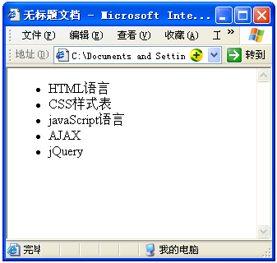
列表
无序列表
<ul type="disc">
<li>HTML语言</li>
<li>CSS样式表</li>
<li>javaScript语言</li>
<li>AJAX</li>
<li>jQuery</li>
</ul>
ShenYang ChinaSoft International 沈阳中软国际

Slide 4
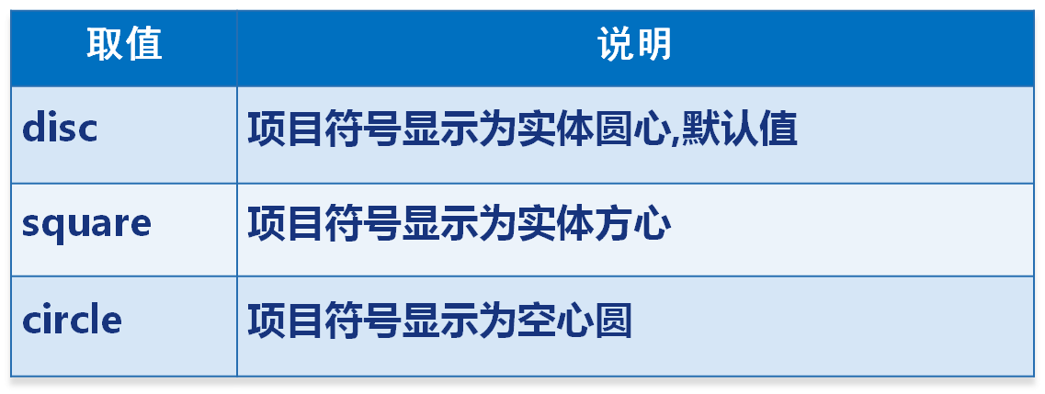
列表
无序列表的type属性取值范围
ShenYang ChinaSoft International 沈阳中软国际

Slide 5

列表
有序列表
<ol type="1">
<li>HTML语言</li>
<li>CSS样式表</li>
<li>javaScript语言</li>
<li>AJAX</li>
<li>jQuery</li>
</ol>
ShenYang ChinaSoft International 沈阳中软国际

Slide 6
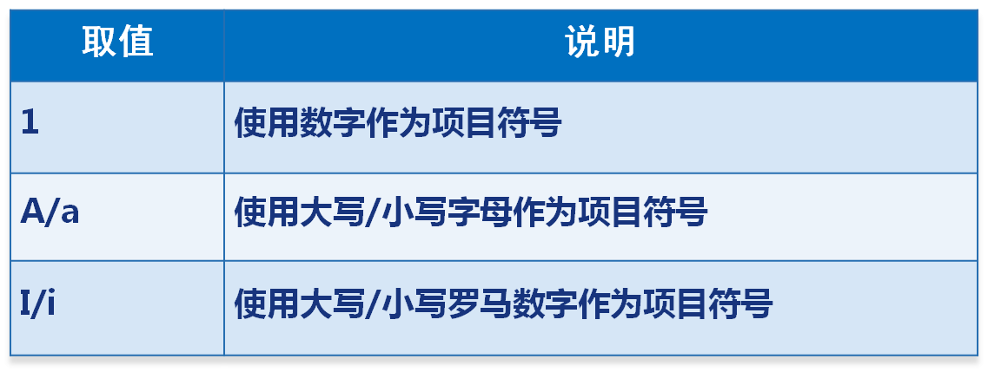
列表
有序列表的type属性取值范围
start="1" 这个属性可以设置起始值。
ShenYang ChinaSoft International 沈阳中软国际

Slide 7
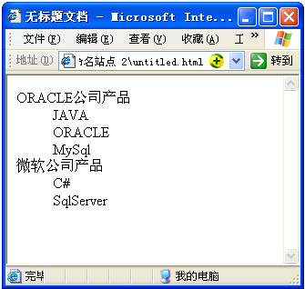
列表
定义列表
<dl>
<dt>ORACLE公司产品</dt>
<dd>JAVA</dd>
<dd>ORACLE</dd>
<dd>MySql</dd>
<dt>微软公司产品</dt>
<dd>C#</dd>
<dd>SqlServer</dd>
</dl>
定义列表
声明列表项
定义列表项内容
ShenYang ChinaSoft International 沈阳中软国际

Slide 8
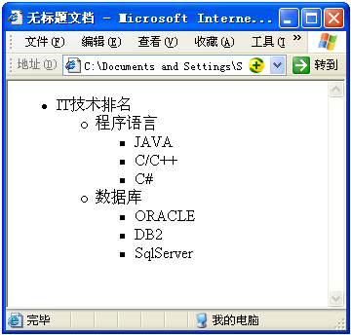
嵌套列表实例
ShenYang ChinaSoft International 沈阳中软国际

Slide 9
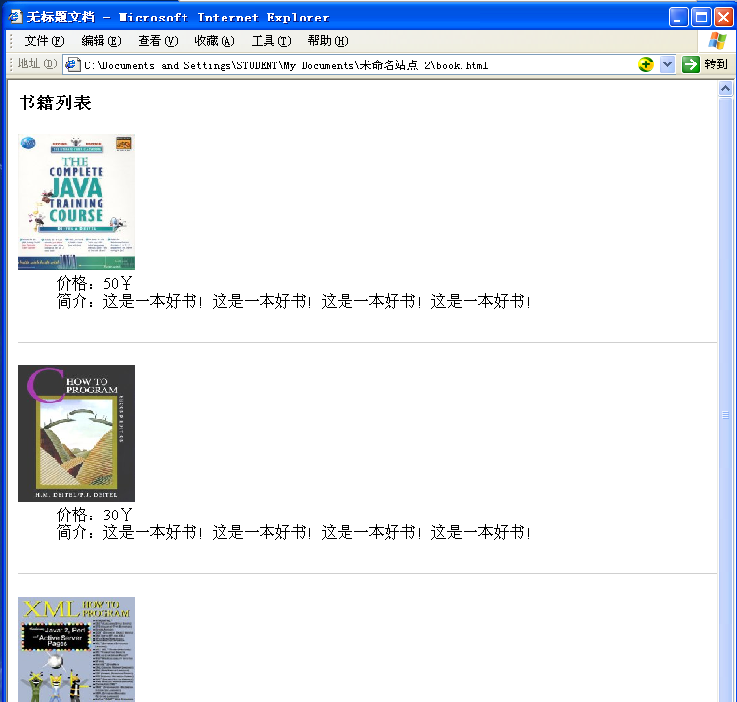
定义列表实例
ShenYang ChinaSoft International 沈阳中软国际

Slide 10
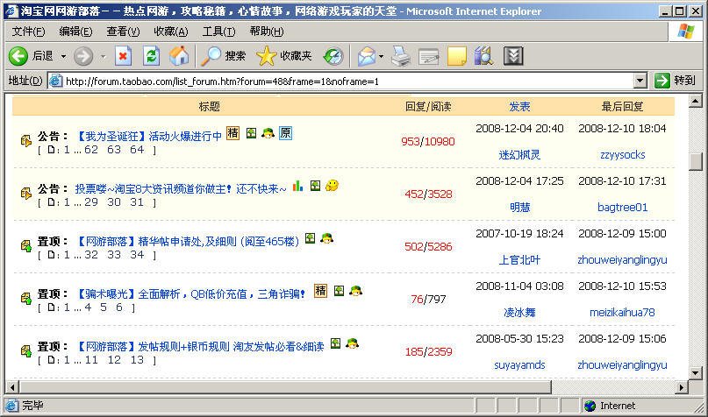
表格
为什么要使用表格：显示表格数据等。
ShenYang ChinaSoft International 沈阳中软国际

Slide 11
表格
<table> 这个标签可以设置一个表格
<th> 这个标签可以设置列标题
<tr> 这个标签可以设置行
<td> 这个标签可以设置列
ShenYang ChinaSoft International 沈阳中软国际

Slide 12
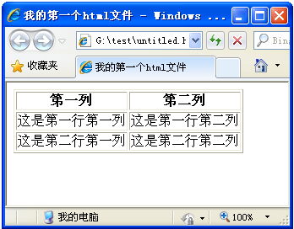
表格
border:
表格边框。
cellspacing :
单元格间距
cellpadding :
单元格与内容间距
<table border="1" cellspacing="1" cellpadding="0" width="280" height="70">
<tr>
<th>第一列</th>
<th>第二列</th>
</tr>
<tr>
<td>这是第一行第一列</td>
<td>这是第一行第二列</td>
</tr>
<tr>
<td>这是第二行第一列</td>
<td>这是第二行第二列</td>
</tr>
</table>
width :表格宽度。
height :表格高度。
ShenYang ChinaSoft International 沈阳中软国际

Slide 13
表格
表格宽度和高度设置规则：
1、如果没有设置表格的宽度和高度，那么自适应单元格内容。
2、如果设置了宽度，那么表格宽度固定，即使内容宽度超过也不能改变。（这个内部内容如果是图片的话是可以改变表格宽度的。）
3、如果设置了高度，那么这个高度实际上是最小高度值，也就是当表格中的内容或者行高总值超过这个设置值时，会自动延长表格的height值，当表格中的内容或者行高没有达到这个值时，会自动扩大到这个值。
ShenYang ChinaSoft International 沈阳中软国际

Slide 14
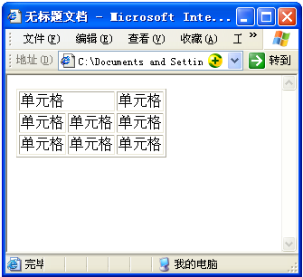
表格
表格的合并列
<table border="1">
<tr>
<td colspan="2">单元格</td>
<td>单元格</td>
</tr>
<tr>
<td>单元格</td>
<td>单元格</td>
<td>单元格</td>
</tr>
<tr>
<td>单元格</td>
<td>单元格</td>
<td>单元格</td>
</tr>
</table>
表示合并几列
ShenYang ChinaSoft International 沈阳中软国际

Slide 15
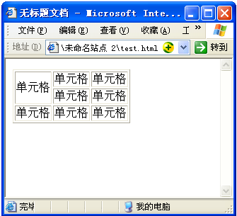
表格
表格的合并行
<table border="1">
<tr>
<td rowspan="2">单元格</td>
<td>单元格</td>
<td>单元格</td>
</tr>
<tr>
<td>单元格</td>
<td>单元格</td>
</tr>
<tr>
<td>单元格</td>
<td>单元格</td>
<td>单元格</td>
</tr>
</table>
表示合并几行
ShenYang ChinaSoft International 沈阳中软国际

Slide 16
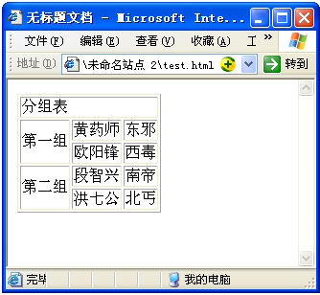
表格
<table border="1">
<tr>
<td colspan="3">分组表</td>
</tr>
<tr>
<td rowspan="2">第一组</td>
<td>黄药师</td>
<td>东邪</td>
</tr>
<tr>
<td>欧阳锋</td>
<td>西毒</td>
</tr>
<tr>
<td rowspan="2">第二组</td>
<td>段智兴</td>
<td>南帝</td>
</tr>
<tr>
<td>洪七公</td>
<td>北丐</td>
</tr>
</table>
ShenYang ChinaSoft International 沈阳中软国际

Slide 17
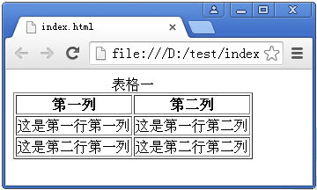
表格标题-caption
<table border="1">
<caption>表格一</caption>
<tr>
<th>第一列</th>
<th>第二列</th>
</tr>
<tr>
<td>这是第一行第一列</td>
<td>这是第一行第二列</td>
</tr>
<tr>
<td>这是第二行第一列</td>
<td>这是第二行第二列</td>
</tr>
</table>
ShenYang ChinaSoft International 沈阳中软国际

Slide 18
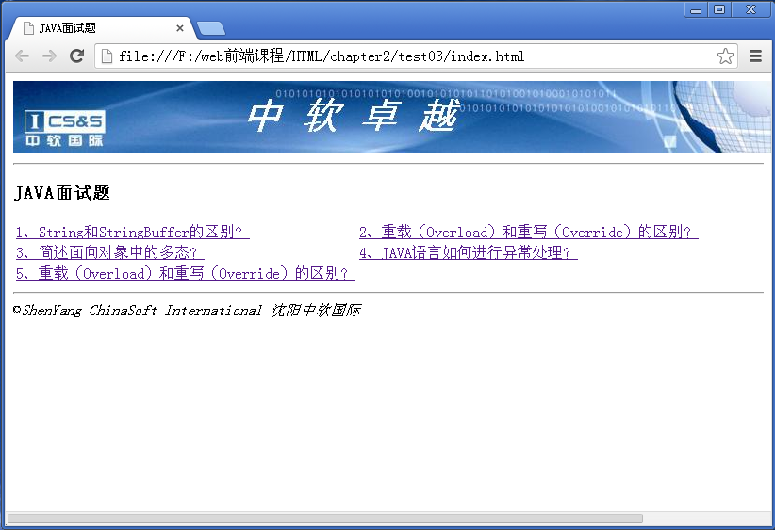
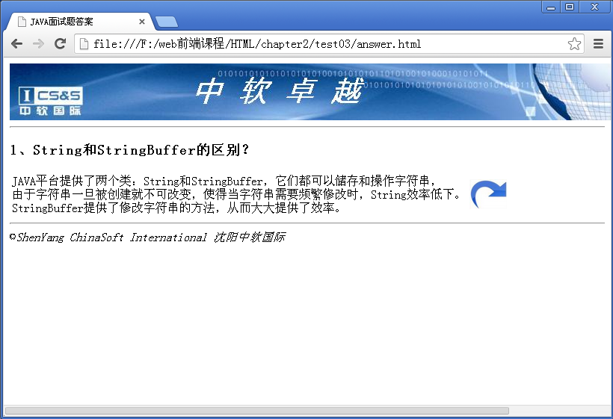
实例-3
ShenYang ChinaSoft International 沈阳中软国际

Slide 19
内联框架
<iframe> 标签创建包含另一个文档的行内框架
<iframe src="index.html" name="mainFrame" width="800" height="500" frameborder="0" scrolling="yes"></iframe>
引用页面的地址
内联框架的名字
内联框架的边框
内联框架的滚动条设置。
yes、no、auto(默认)
ShenYang ChinaSoft International 沈阳中软国际

Slide 20
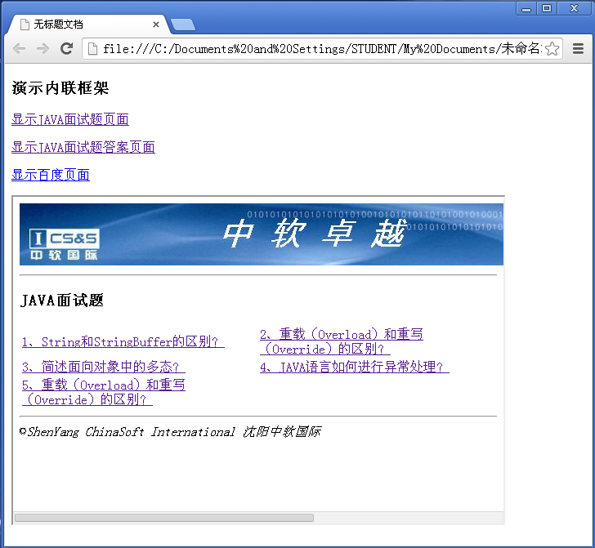
内联框架
<h3>演示内联框架</h3>
<p><a href="index.html" target="mainFrame">显示JAVA面试题页面</a></p>
<p><a href="answer.html" target="mainFrame">显示JAVA面试题答案页面</a></p>
<p><a href="http://www.baidu.com" target="mainFrame">显示百度页面</a></p>
<iframe src="index.html" name="mainFrame" width="600" height="400"></iframe>
ShenYang ChinaSoft International 沈阳中软国际

Slide 21
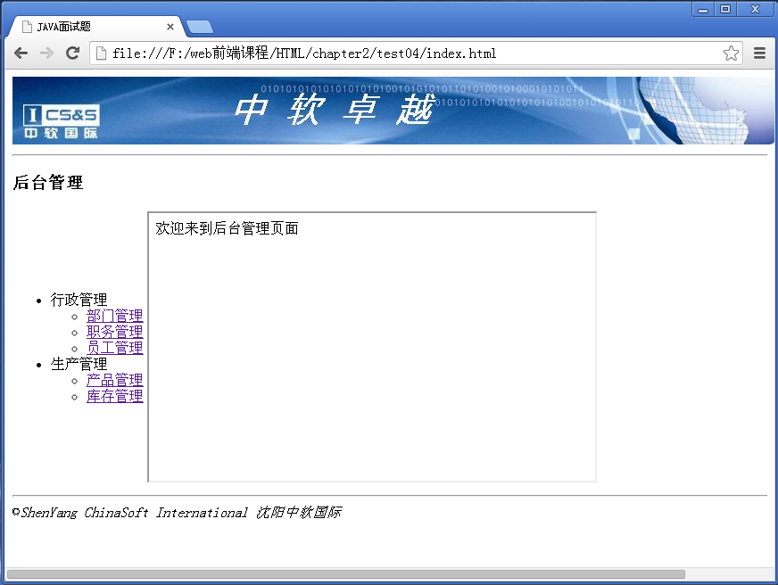
实例-4
ShenYang ChinaSoft International 沈阳中软国际

Slide 22
卓越人生
ETC与你共成长

